Slide 1






Slide 2
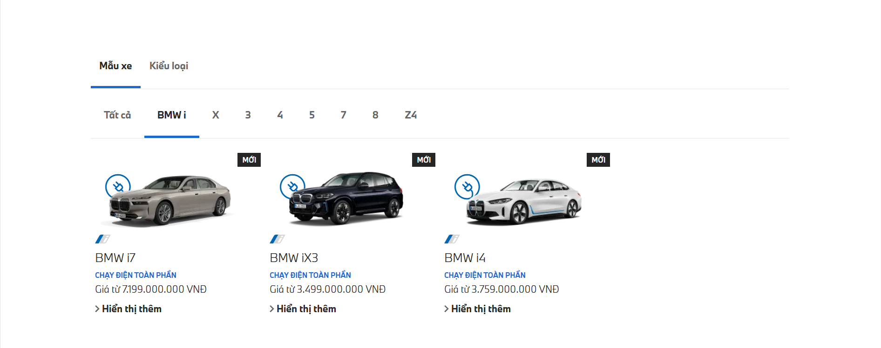
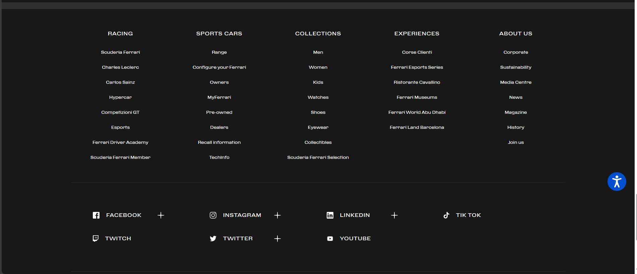
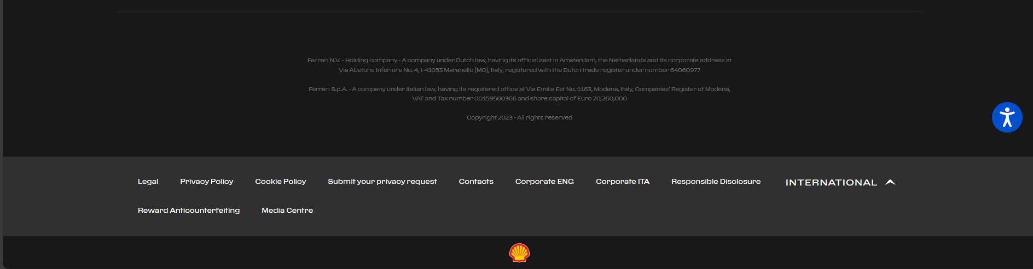

Slide 3
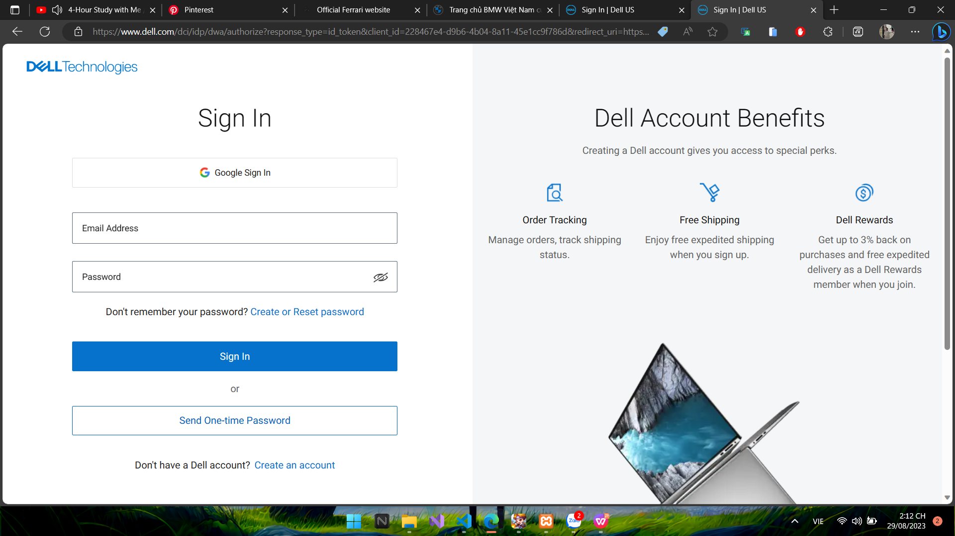
login form , doi anh thanh xe hoi , mau dark : https://s.net.vn/izSq

Slide 4
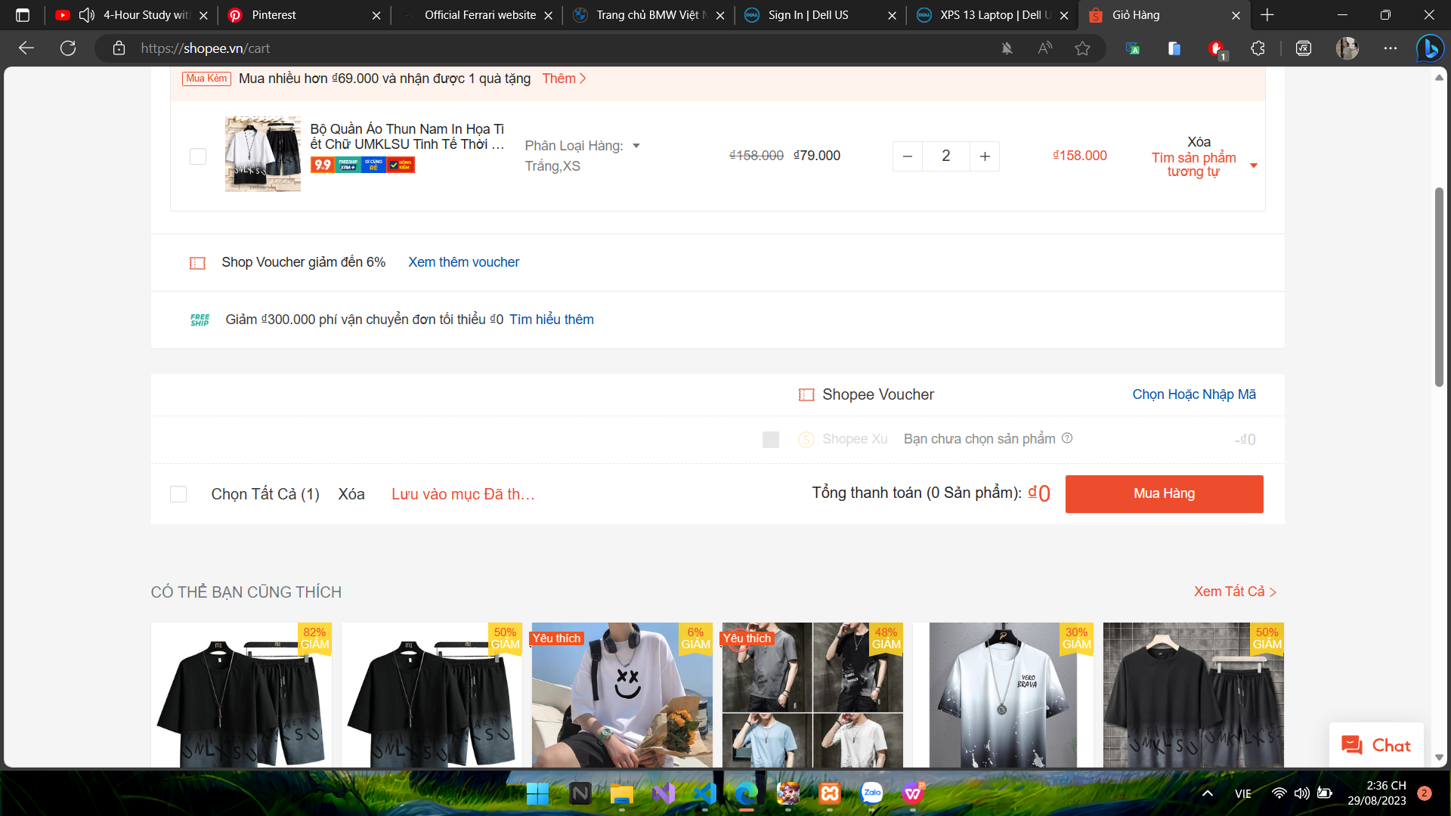
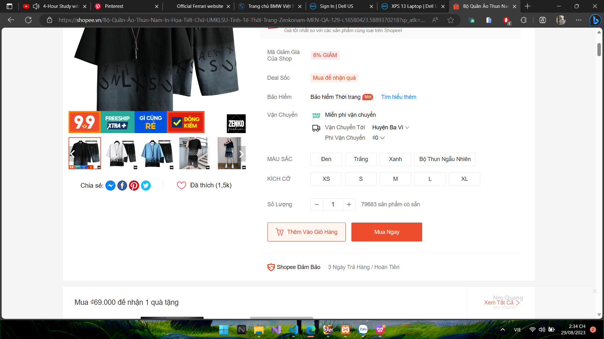
lam 1 cai nut them gio hang nhu shopee , làm thêm 1 hàng có cách phương thức thanh toán như trả góp v.v , quẹt thẻ , bla bla

